Slide 1
СЪЗДАВАНЕ НА ЦИРКУЛЯРНО ПИ
СМО

Slide 2
Циркулярно писмо
Текстов документ с многократна повторяемост на основното съдържание
Различна част – връзка към файл, който е източник на различната информация

Slide 3
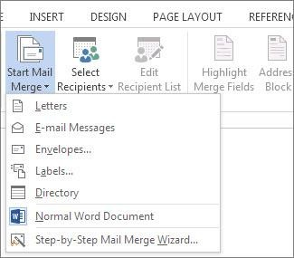
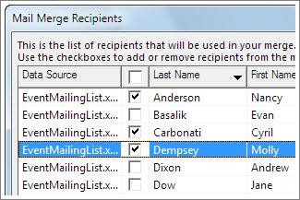
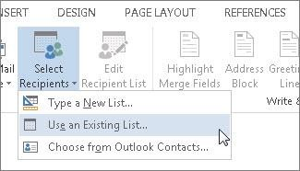
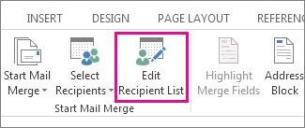
Създаване на циркулярен документ
File / New / Blank document
Mailings / Start Mail merge / Start Mail Merge
Select Recipients / Use an Existing List

Slide 4
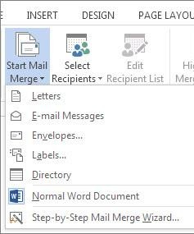
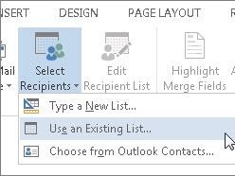
Създаване на циркулярен документ
Mailings / Start Mail merge / Start Mail Merge
Select Recipients / Use an Existing List

Slide 5
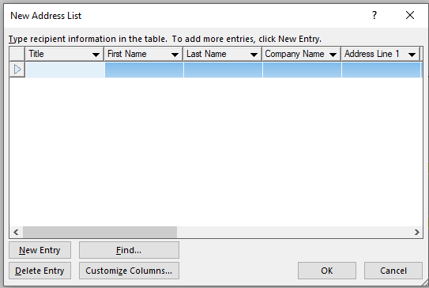
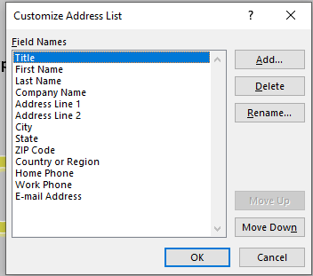
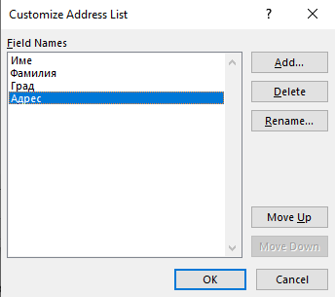
Създаване на таблица

Slide 6
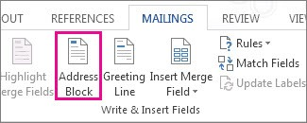
Вмъкване на свързващите полета
Mailings / Write & Insert Fields / Insert Merge Field

Slide 7
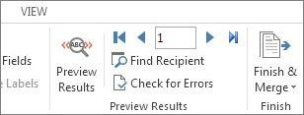
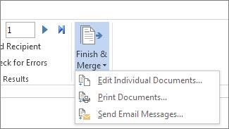
Преглед на документа и финал
Mailings /Preview Results
Next или Previous
Finish /Finish & Merge/ Print Documents
или Send E-mail Messages

Slide 8
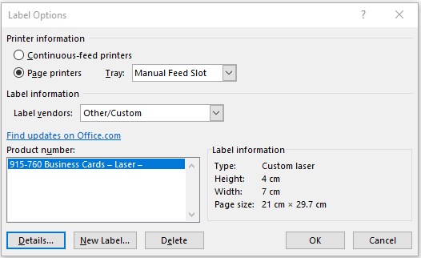
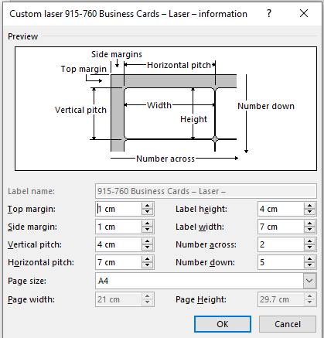
Създаване на визитна картичка
1
2
3

Slide 9
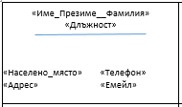
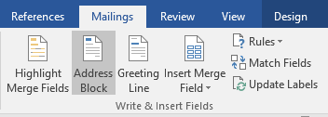
Създайте таблица с данни в MS Excel
4
Име, Презиме, Фамилия | Длъжност | Населено място | Адрес | Телефон | Емейл
Георги Николов Петров | Учител | София | ул. "Васил ЛЕвски" 25 | 0888794565 | sgcag@sgcag.info
5
6

